Slide 1
Informe de actividades del mes de octubre
Participación Ciudadana

Slide 2
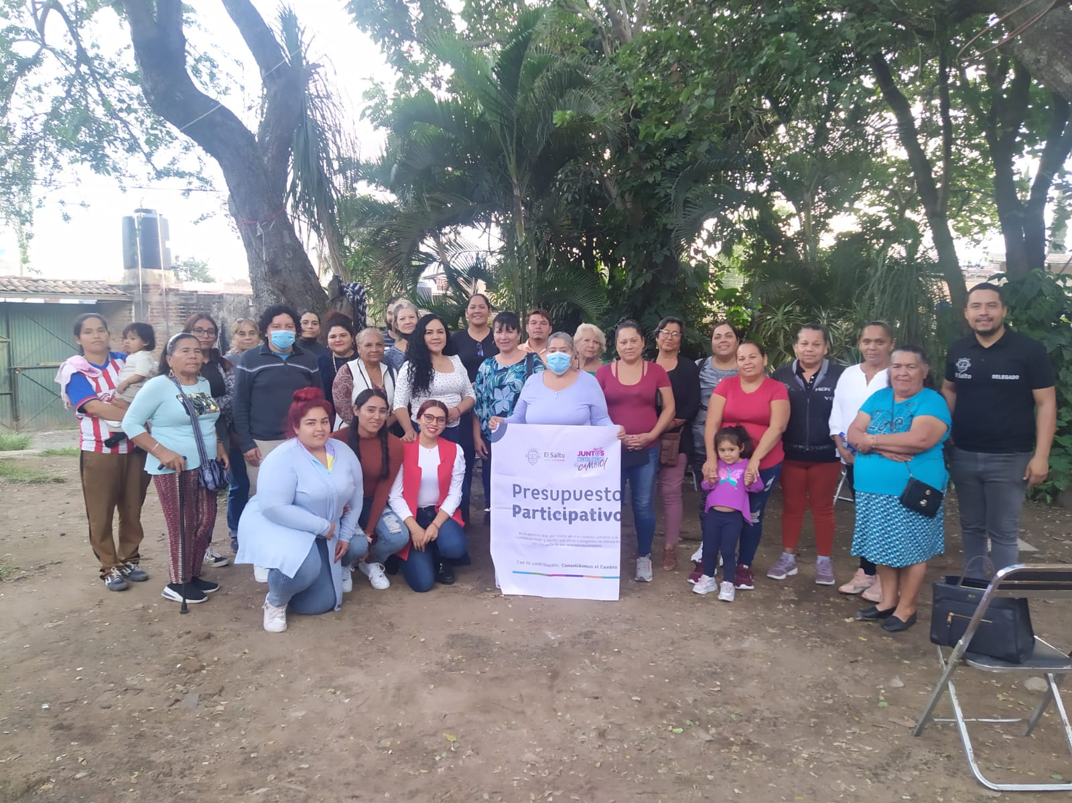
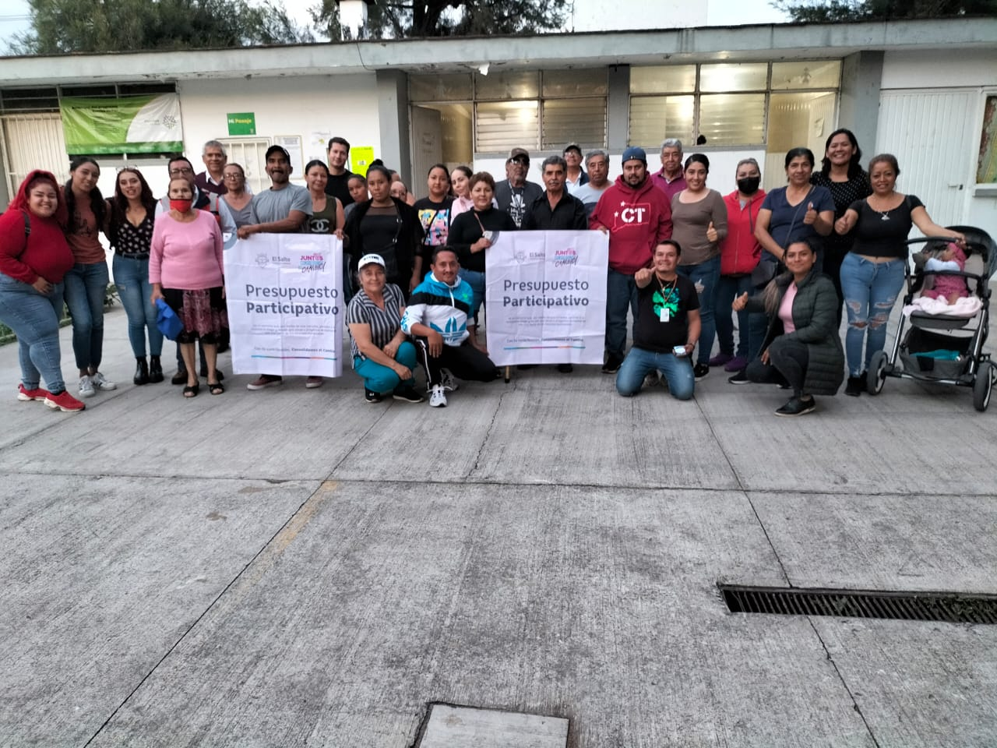
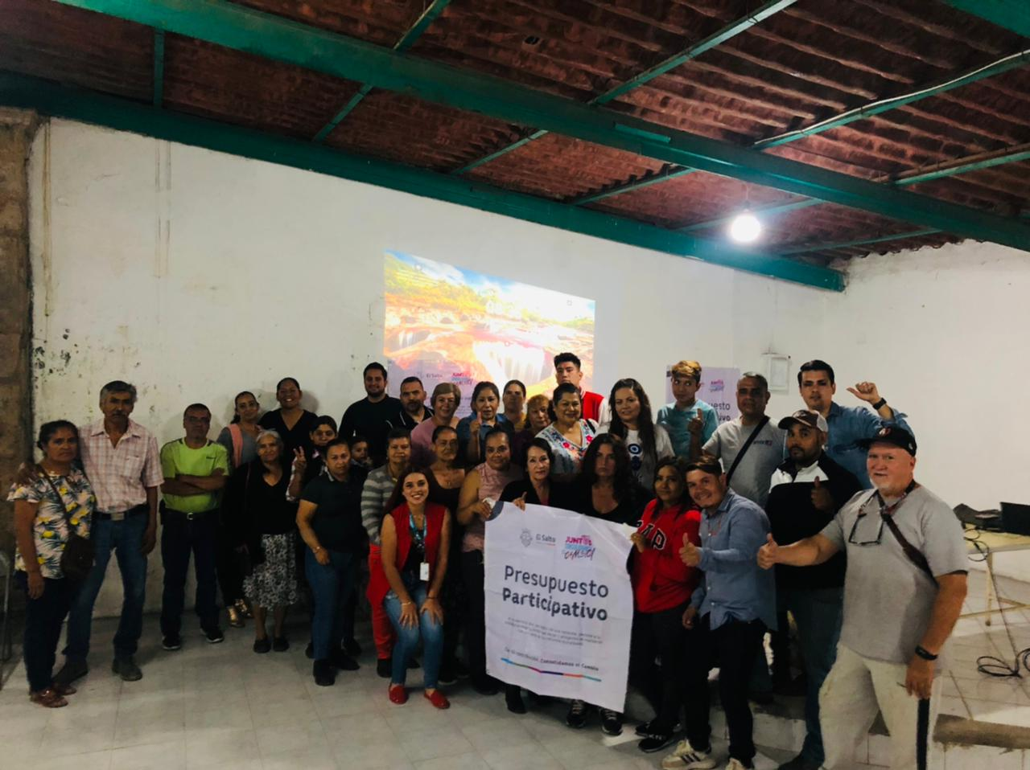
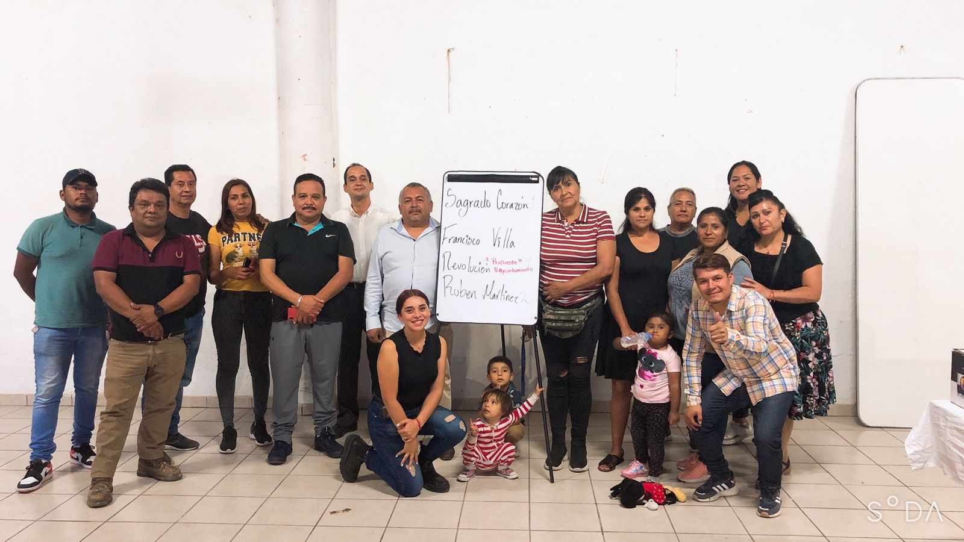
Durante el mes de octubre se realizaron los foros consultivos (asambleas extraordinarias), donde ciudadanos de las diferentes delegaciones proponían obras a participar en el presupuesto participativo 2023.

Slide 3
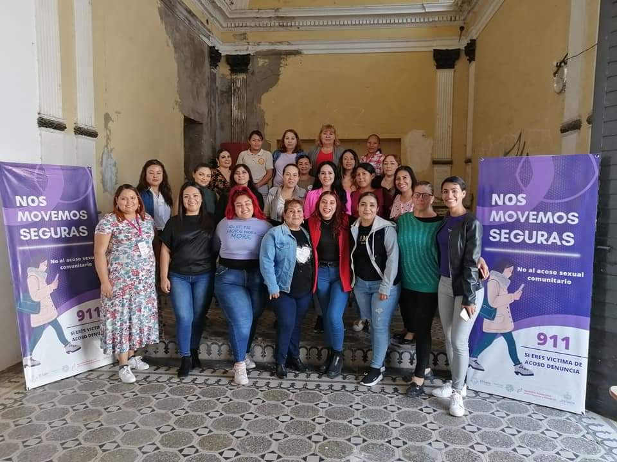
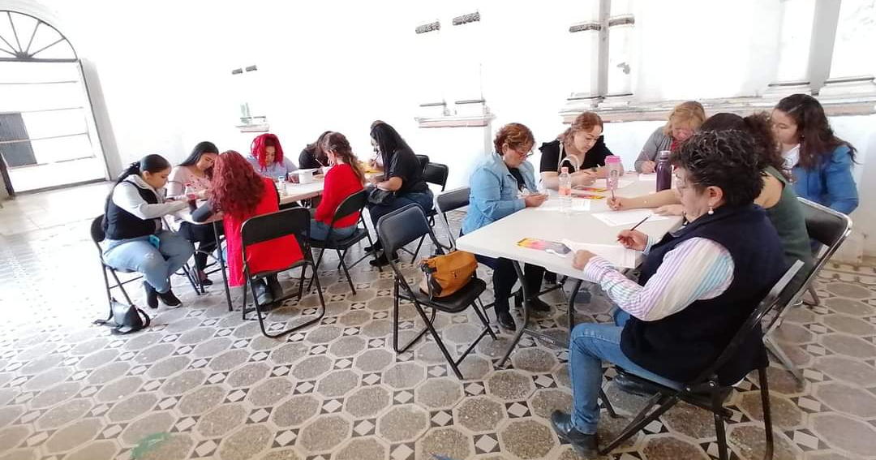
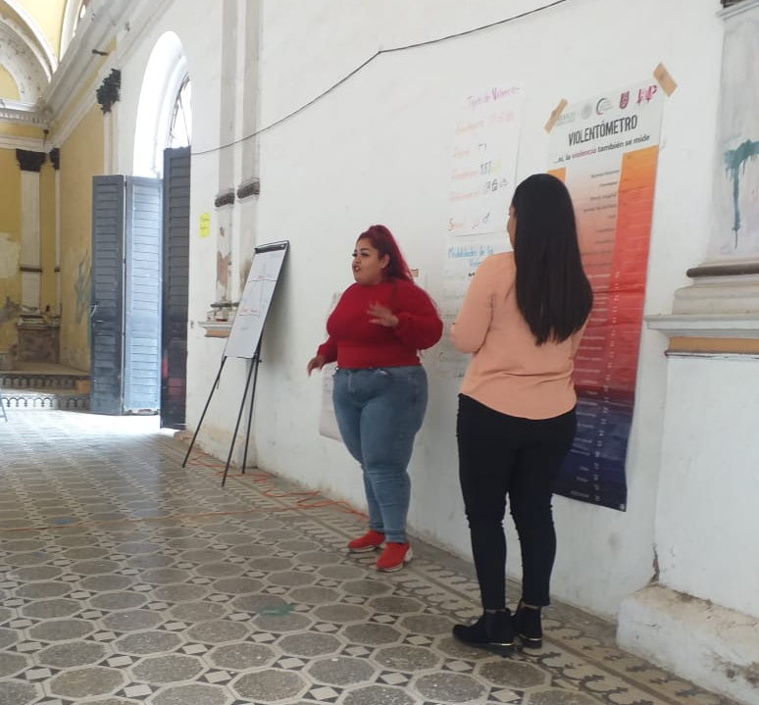
El día 7 y 14 de octubre se nos convoco a una capacitación por parte de la dirección de prevención social de la violencia y la delincuencia, en el programa “Nos Movemos Seguras” para darnos a conocer formas de cuidados y de prevención.

Slide 4
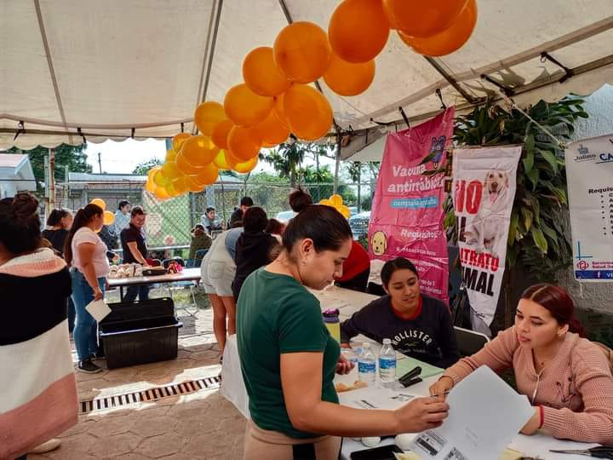
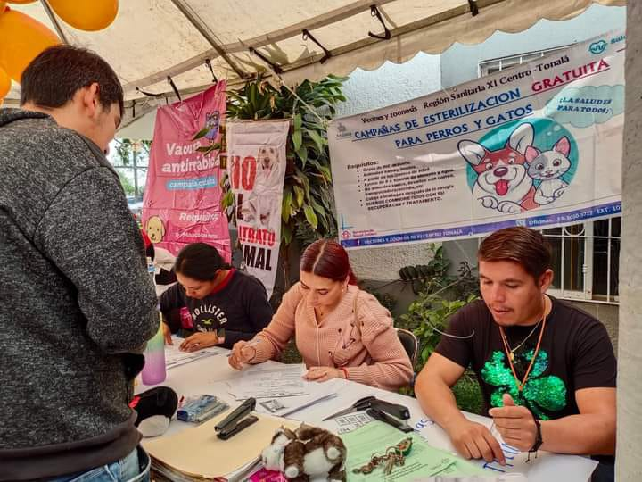
La Dirección de Protección Animal, solicito el apoyo a la Dirección de Participación Ciudadana para el llenado de los formatos, en la delegación de San José del quince, e donde se llevo a cabo esterilización y vacunas para perros y gatos.

Slide 5
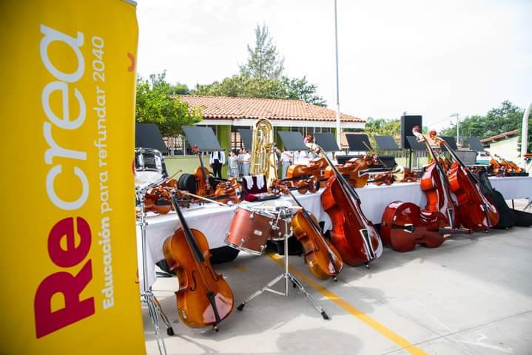
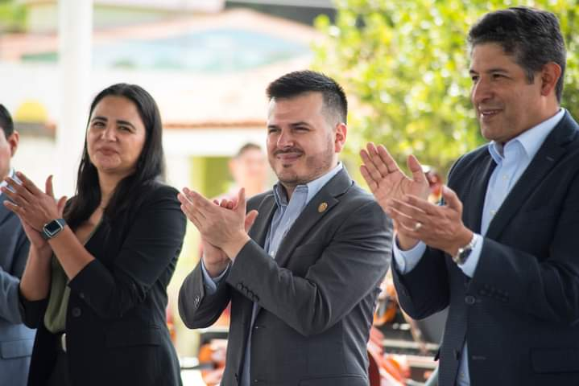
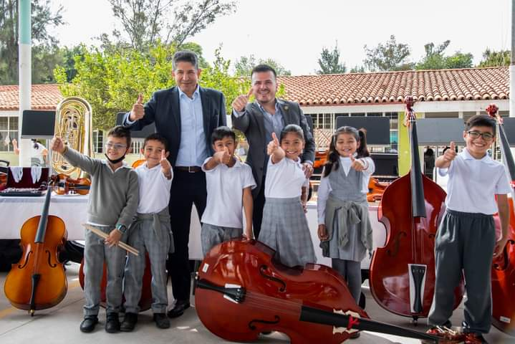
La Dirección de Educación, solicito el apoyo a Participación Ciudadana para la entrega de instrumentos en la escuela primaria Revolución, en Pintas.
Evento en el cual se entregaron 99 instrumentos musicales para los niños y niñas de dicho plantel.

Slide 6
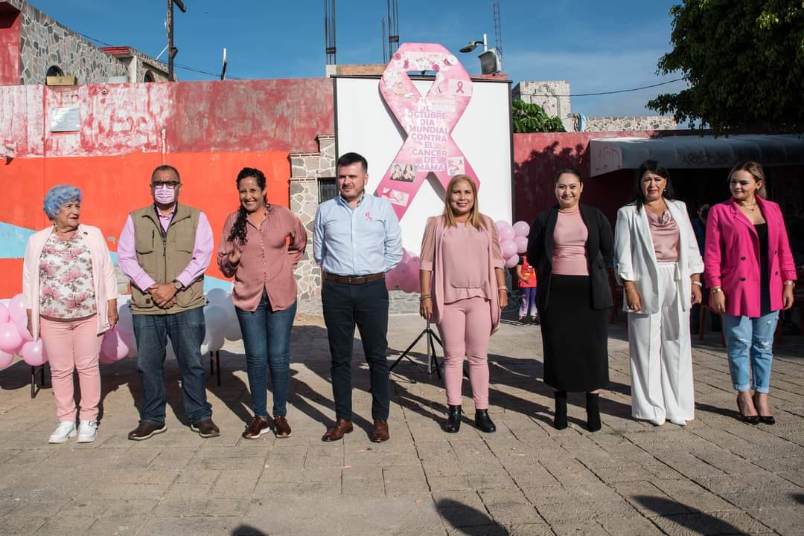
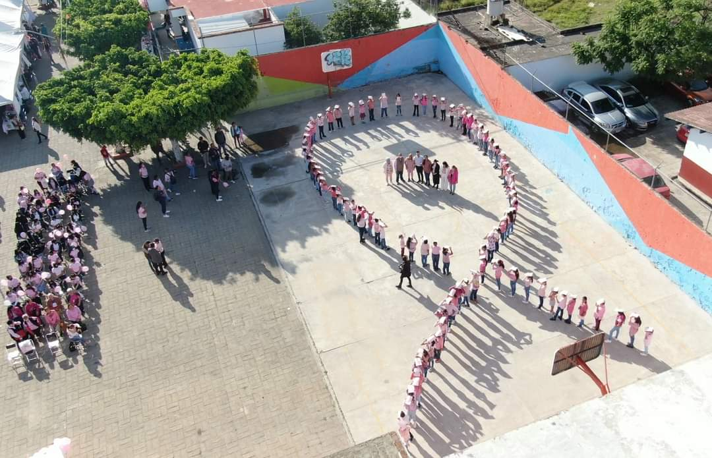
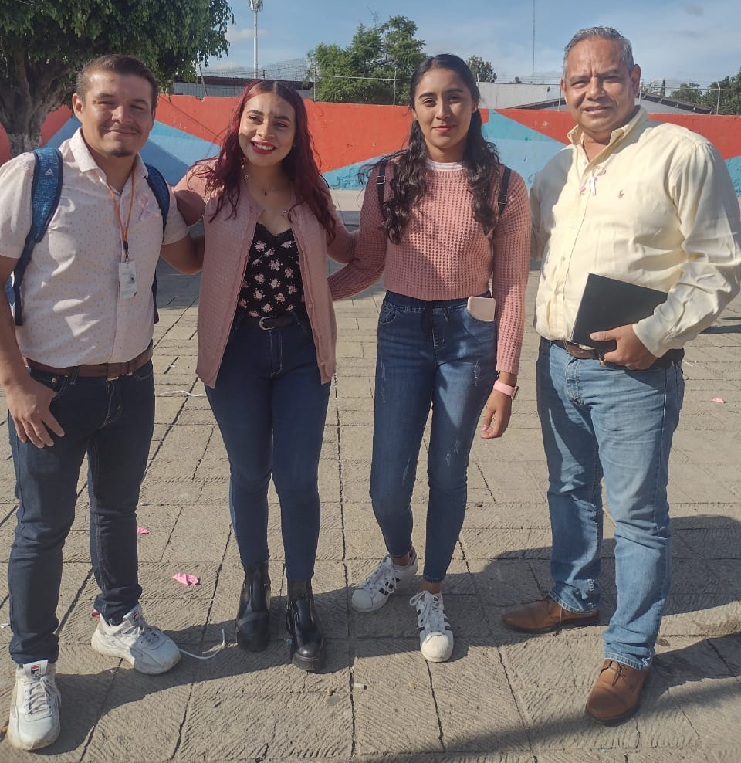
El día 19 de Octubre la Dirección de Participación Ciudadana fue invitada a la caravana de la salud, por parte del Instituto de la Mujer conmemorando el día Mundial Contra el Cáncer de Mama.

Slide 7
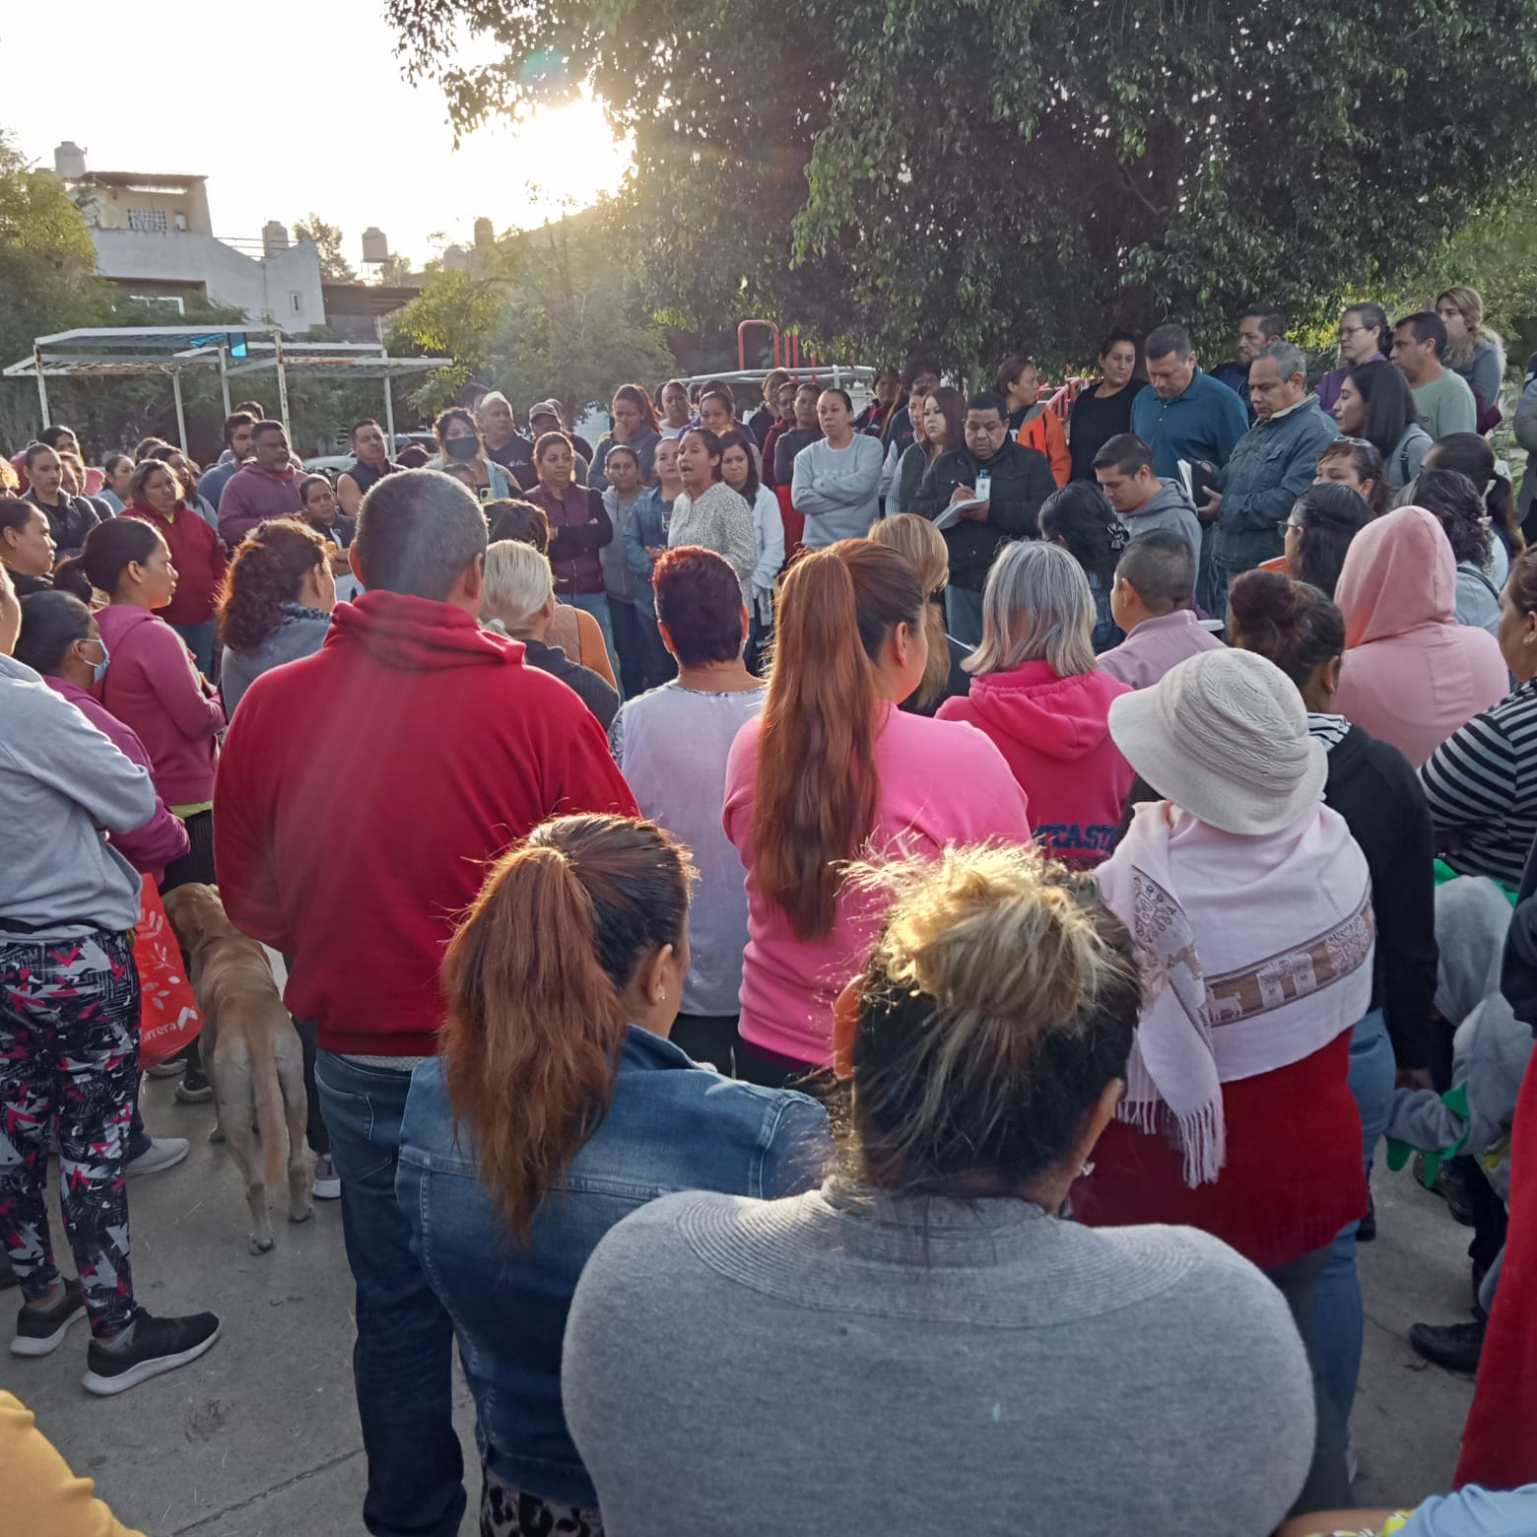
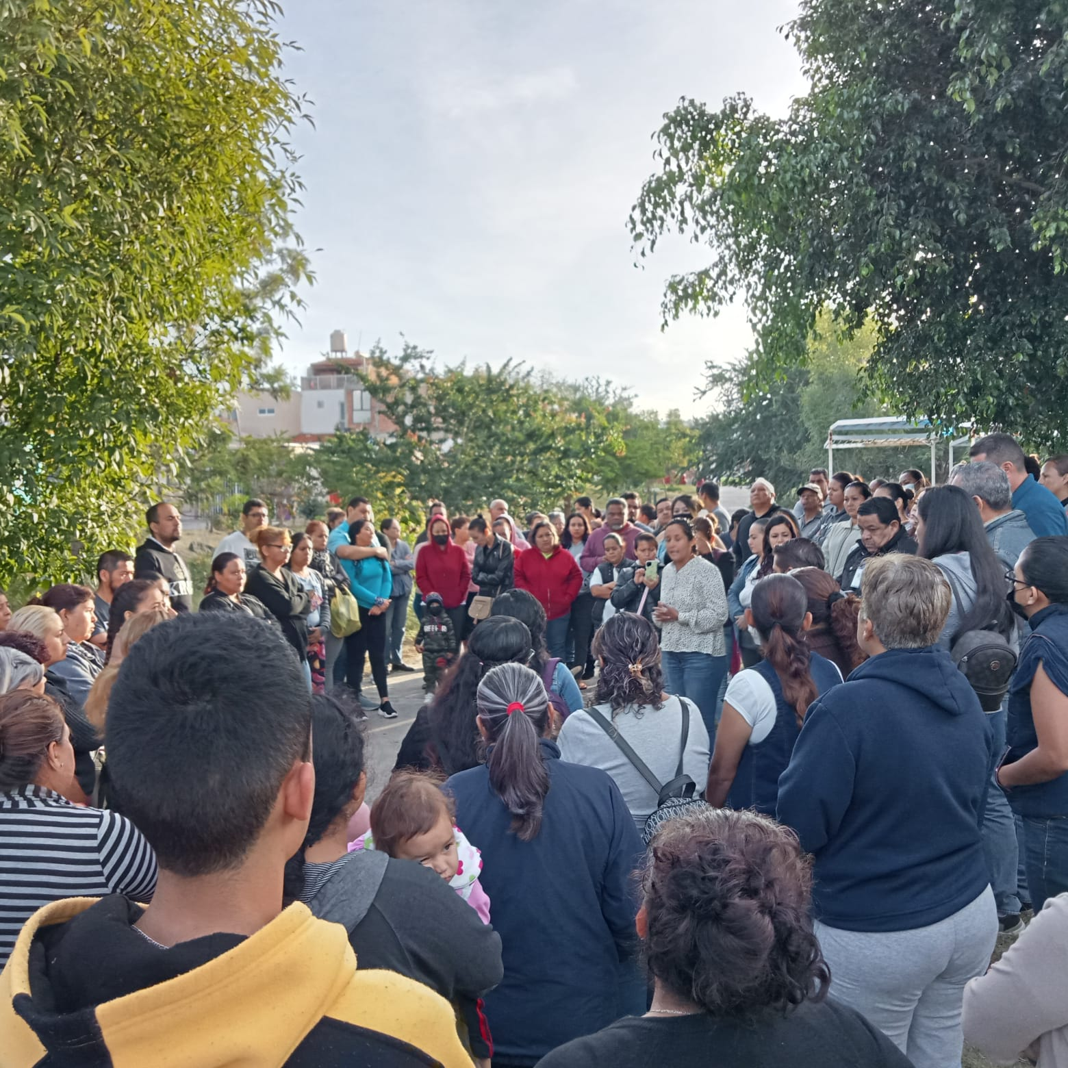
El día 20 de octubre asistimos al fraccionamiento parques del castillo, por petición de la regidora Marizabeth Villaseñor y vecinos del mismo lugar, para checar problemáticas de colonos. Estuvieron también otras direcciones como: Jefatura de Gabinete, Prevención Social, Comisaria y Delegado de la zona.

Slide 8
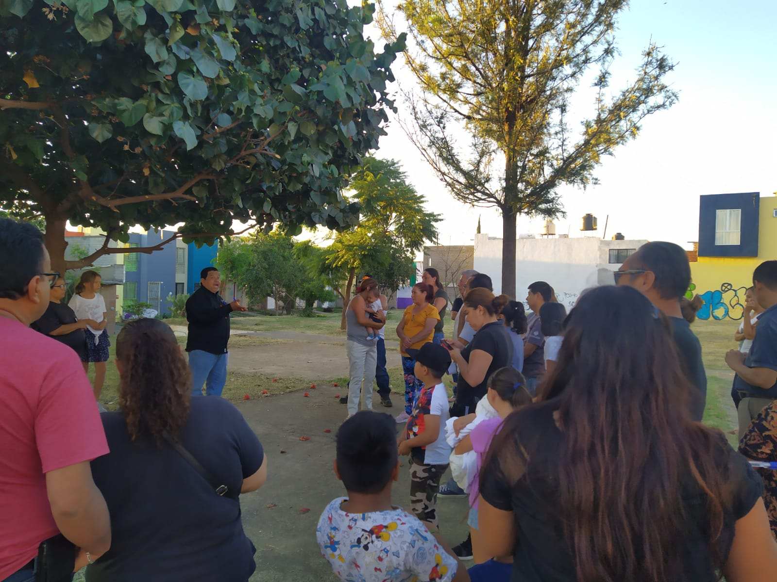
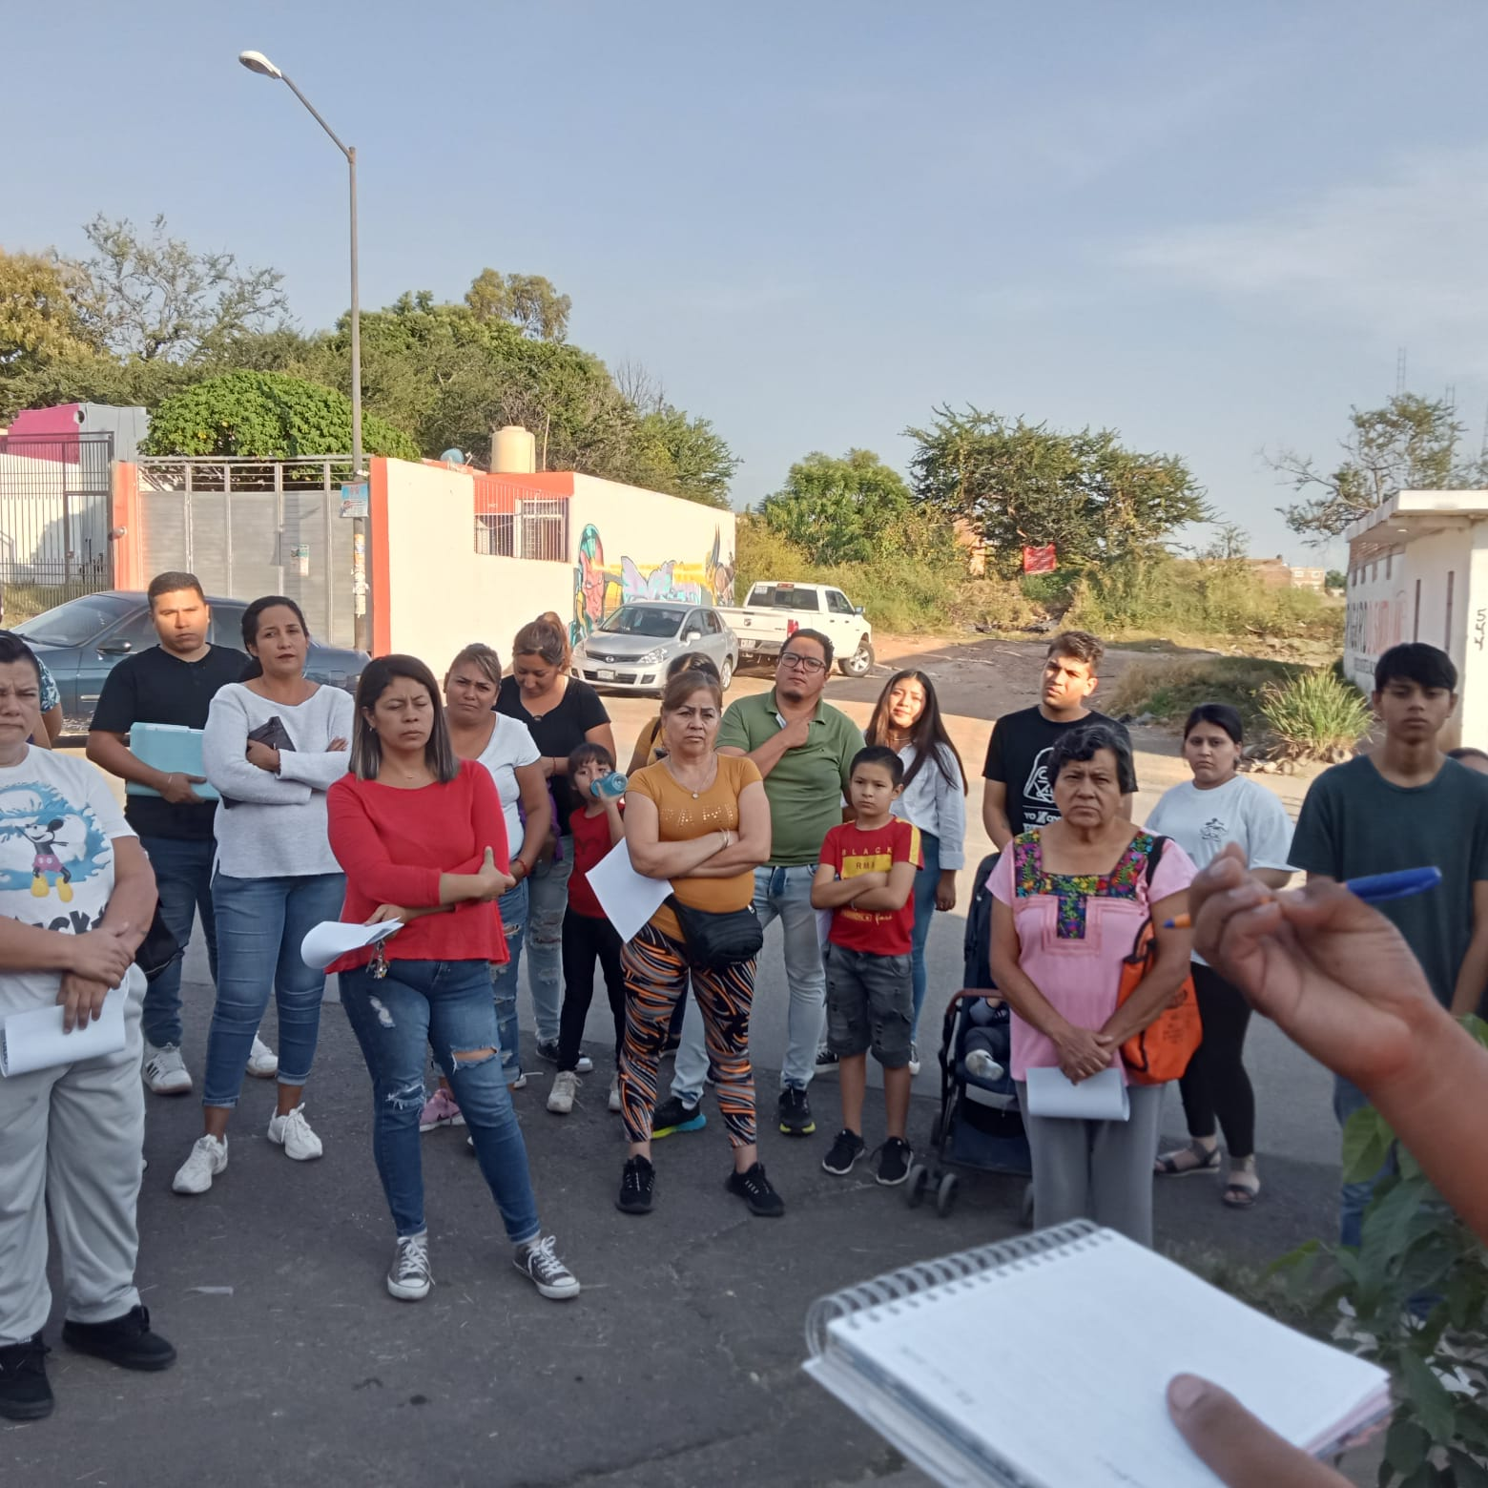
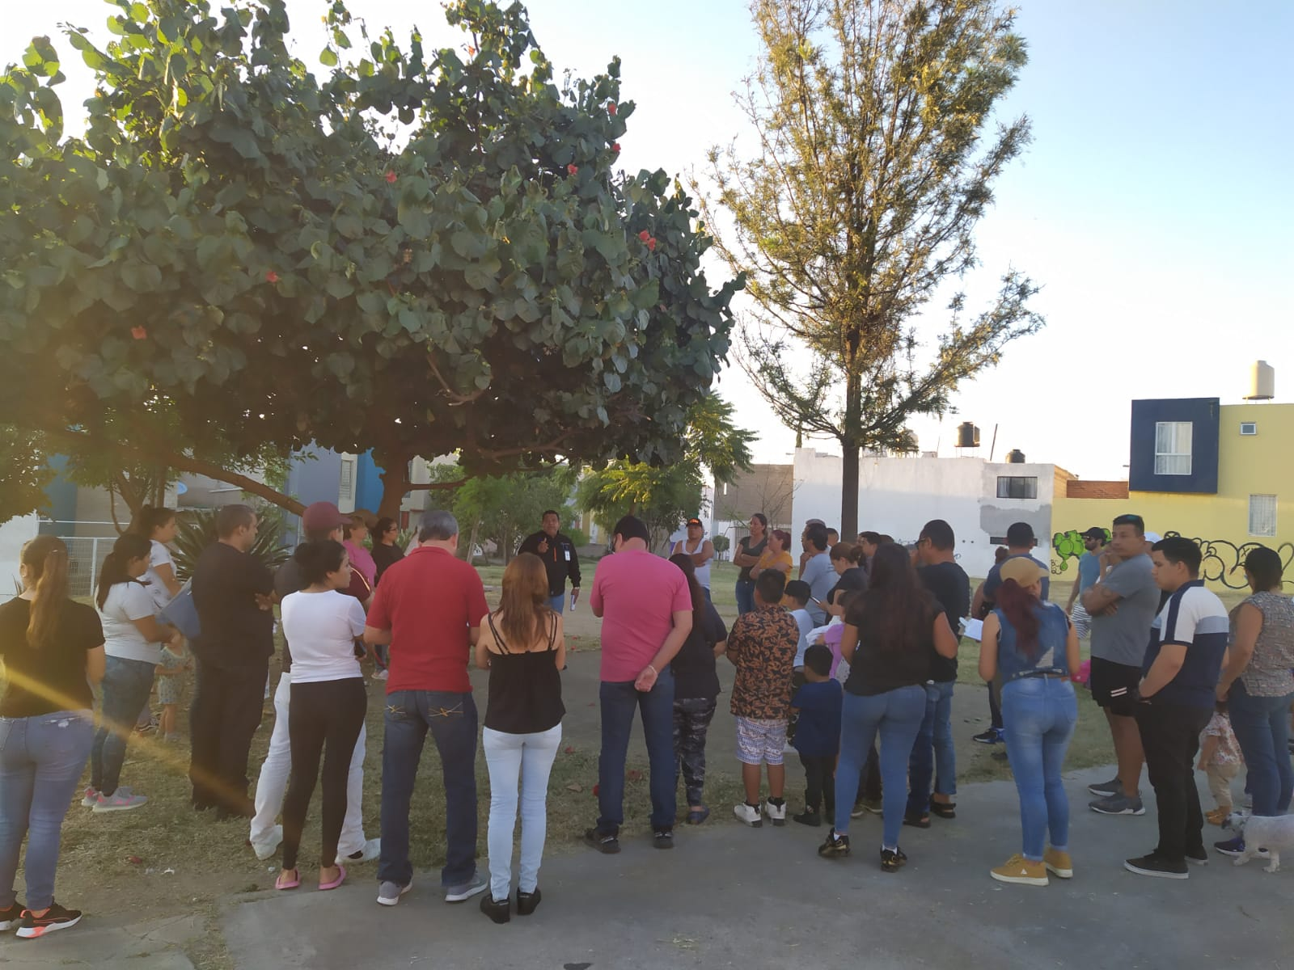
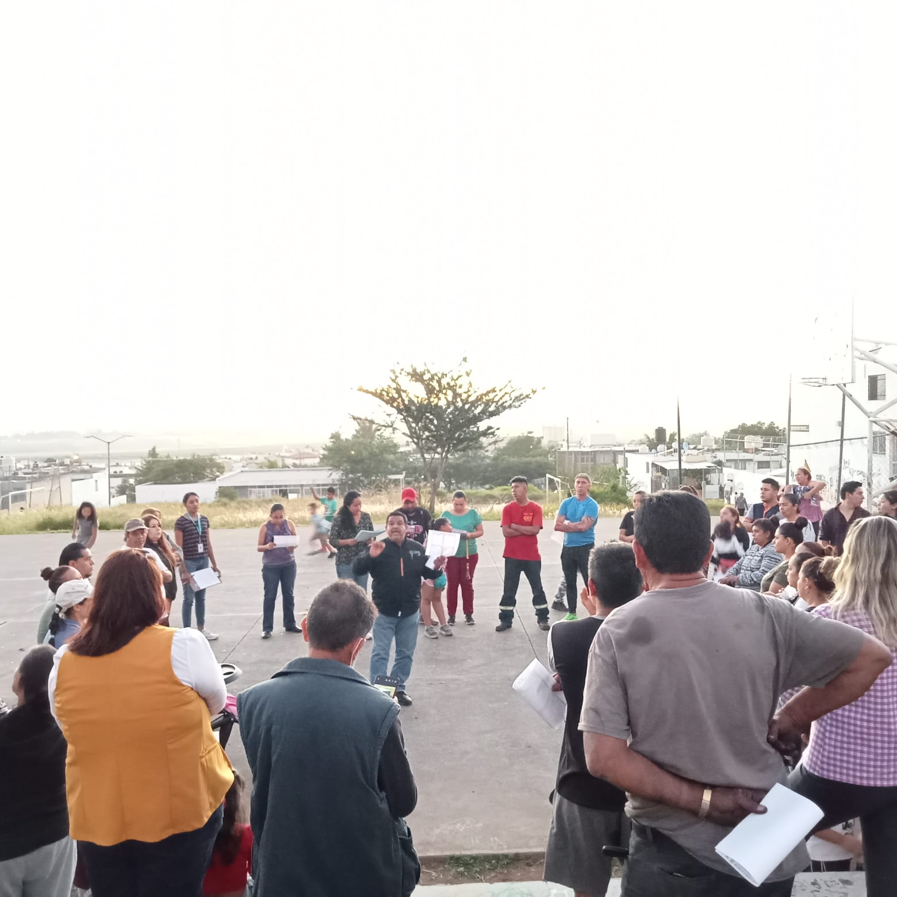
En base de esta reunión de vecinos que se solicito, se llevaron acabo reuniones en diferentes puntos del fraccionamiento para darle solución a sus inconformidades. Quedando como responsable de cada reunión; Ramón Estrella (Prevención Social), asistiendo a cada reunión compañeras de Participación Ciudadana.

Slide 9
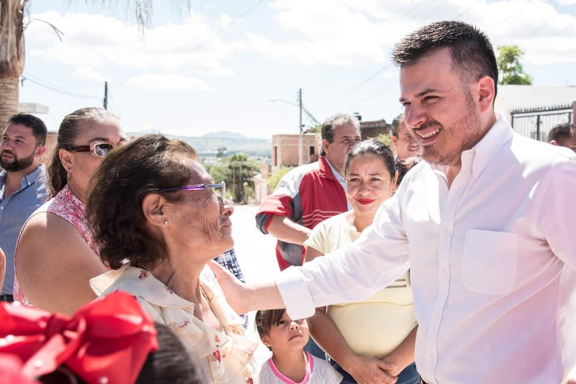
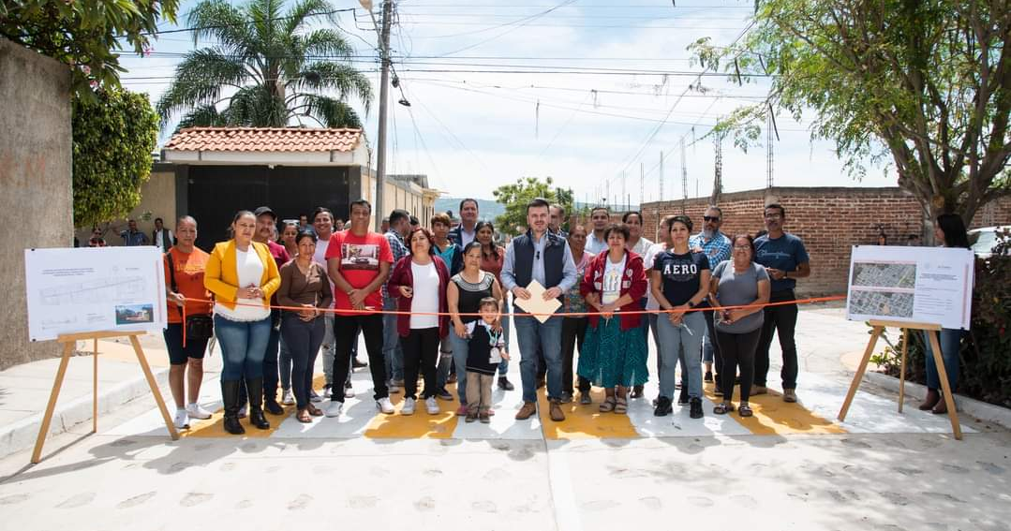
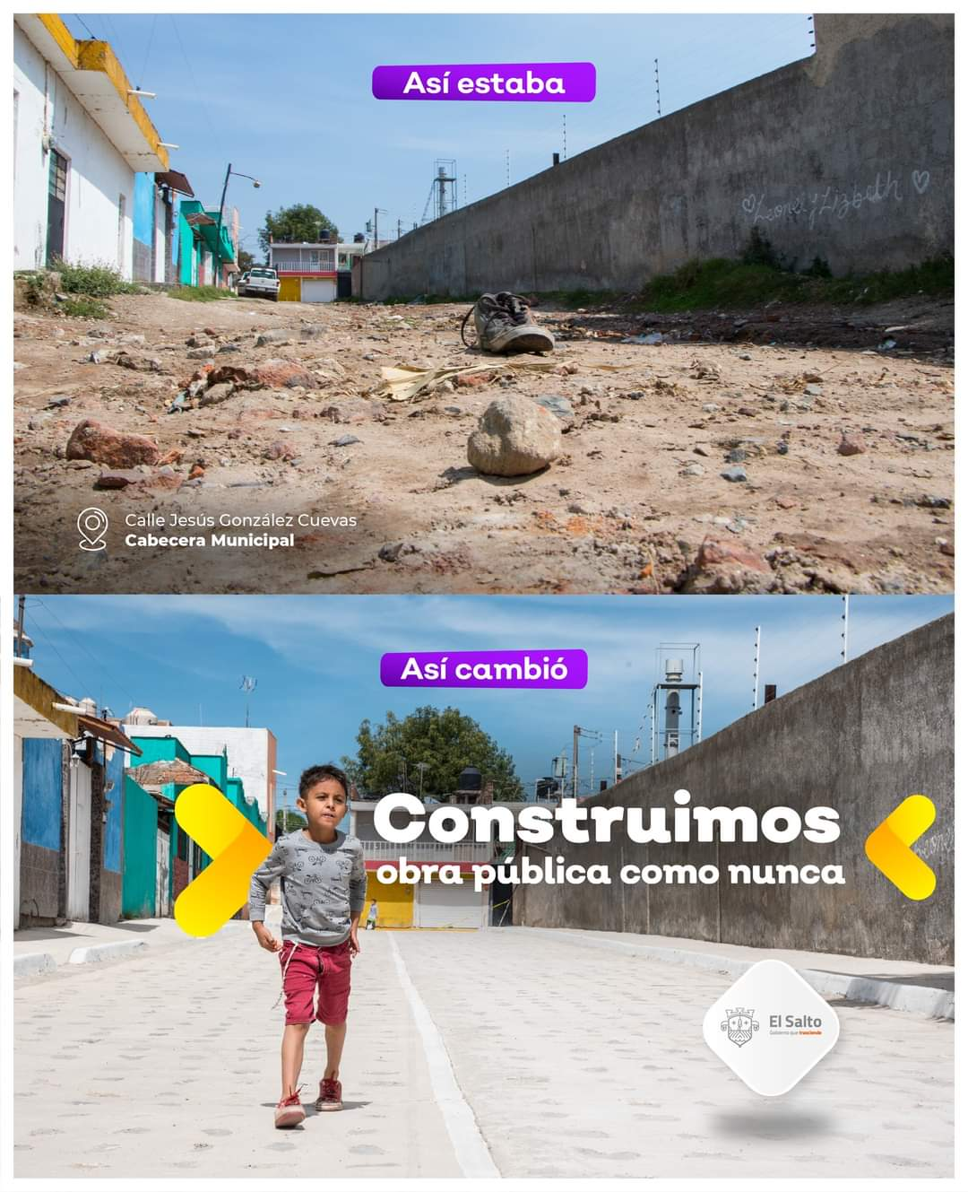
La dirección de Participación ciudadana estuvo presente en dos entregas de obras de este mes.
Juan Escutia, Potrero Nuevo
Jesús González, Potrero Nuevo

Slide 10
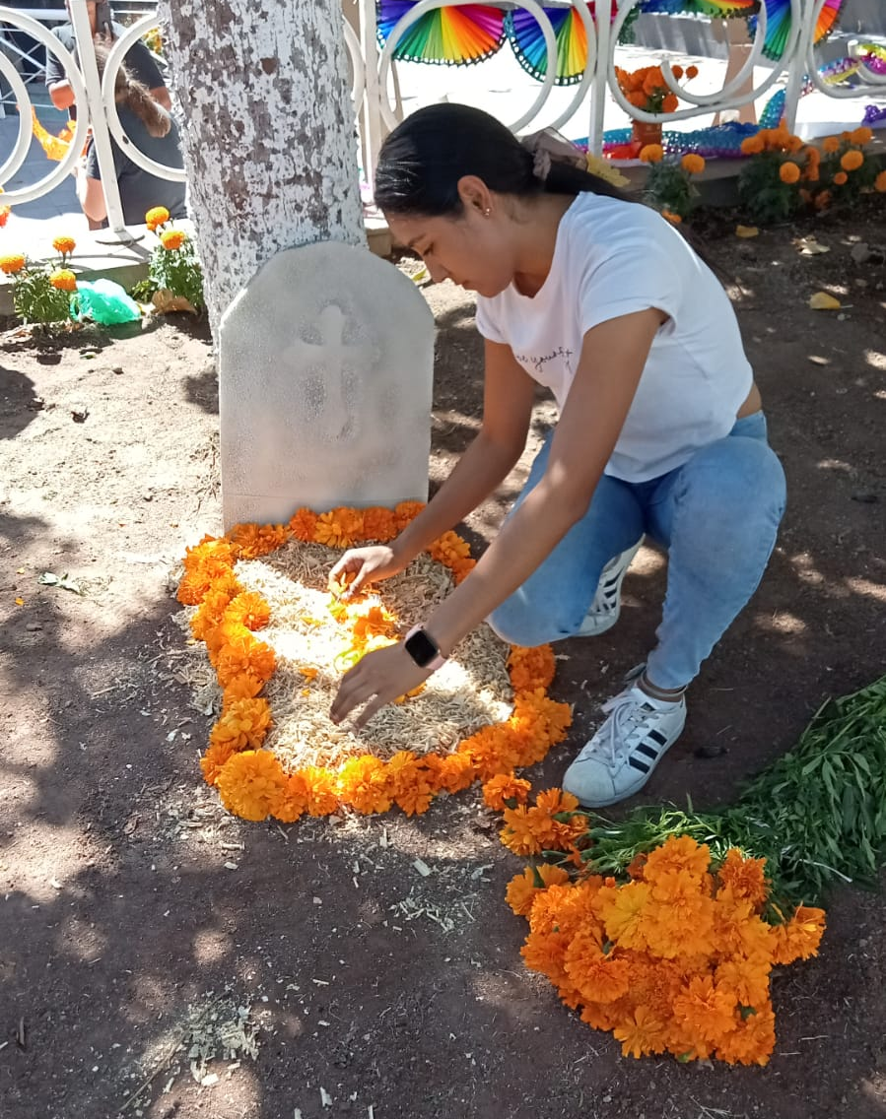
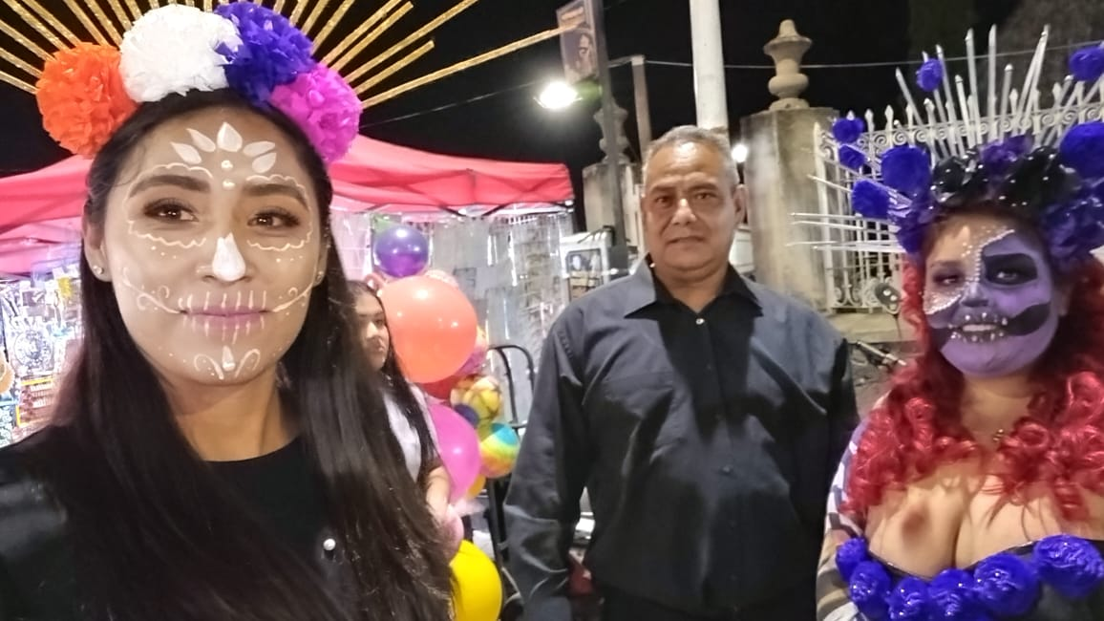
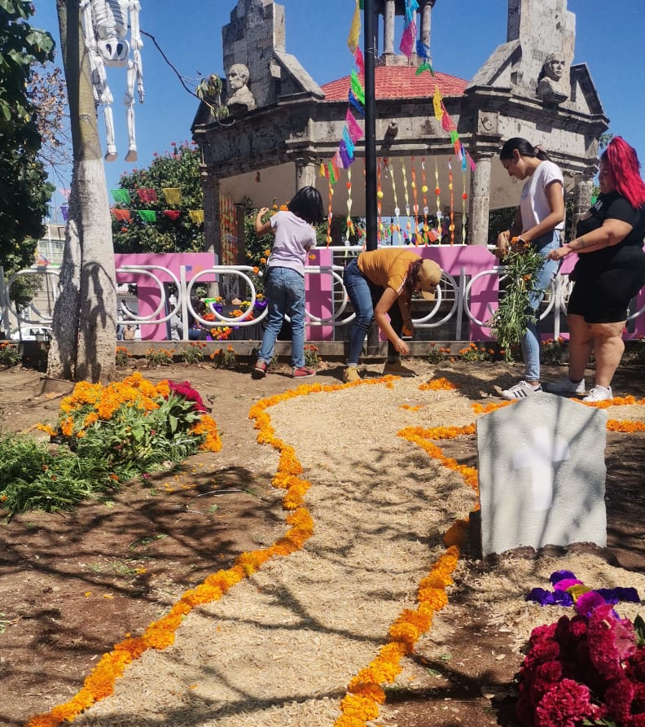
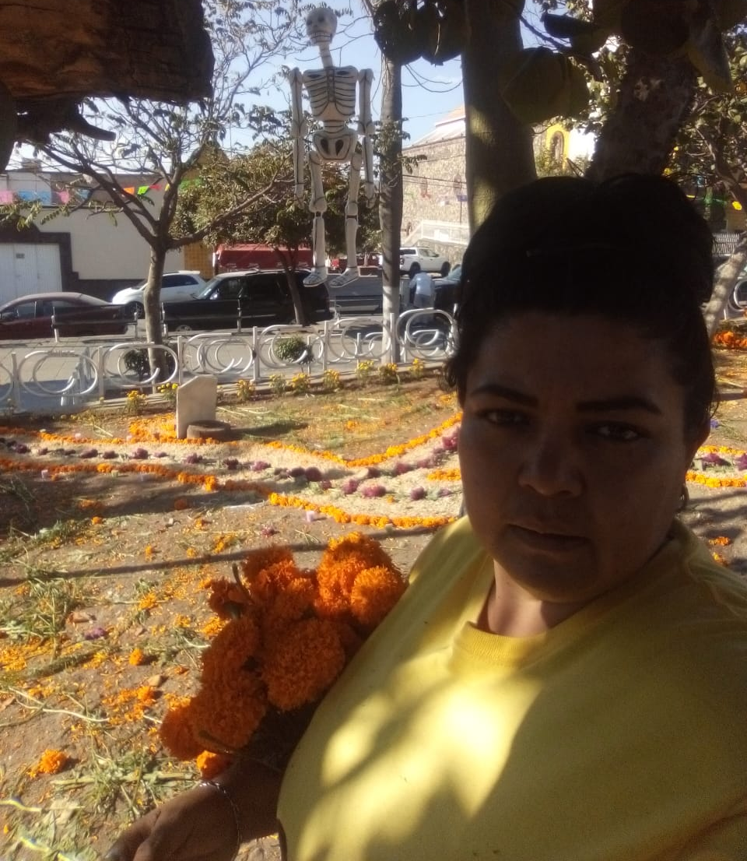
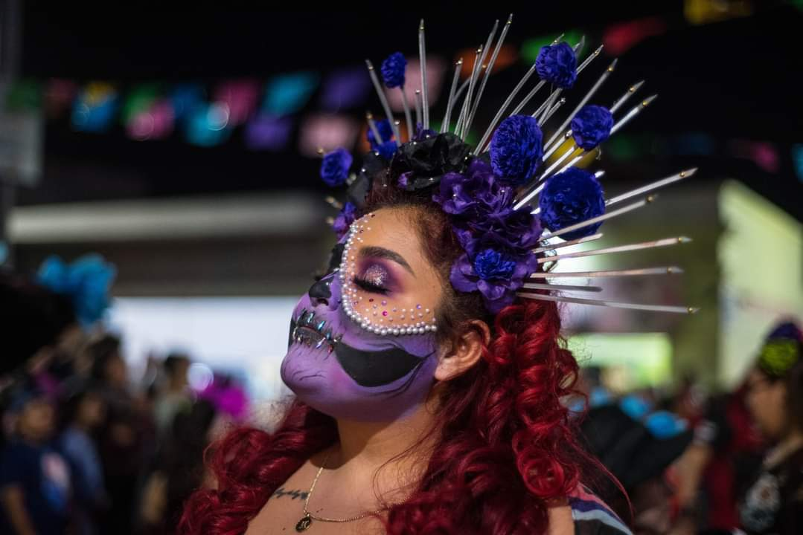
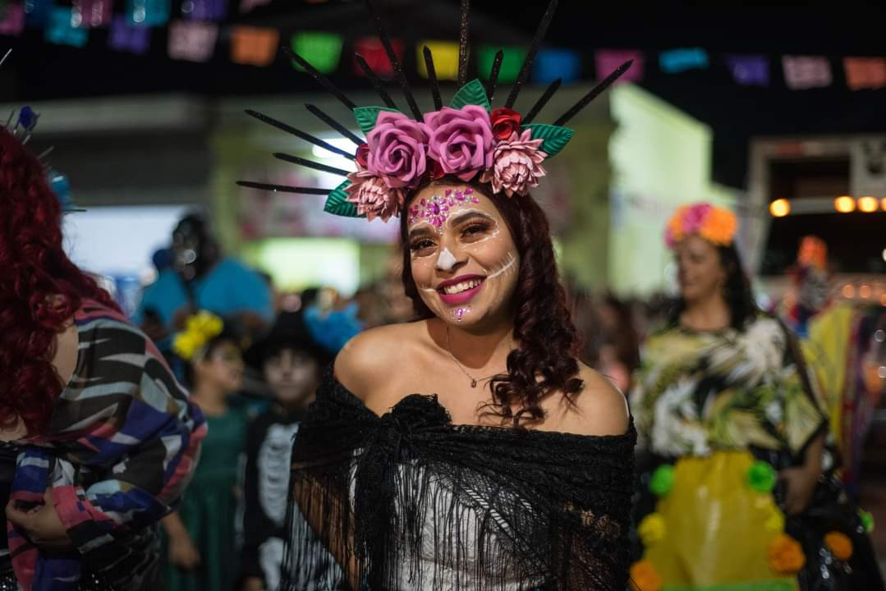
El día 31 de octubre, Jefatura de Gabinete solicito el apoyo de la Dirección para la decoración de la plaza principal para el
“Festival de cultura del día de muertos”

